Slide 1
Web Development 1

Slide 2
Wat gaan we leren in Web Development 1 ?
Back-end Development
Client – Server Technology
adhv PHP en MySQL
Security
API maken
Introductie OOP via Laravel
Extra’s
Afbeeldingen manipuleren
Web2Print

Slide 3
Hoe evalueren?
Werkstuk met meerdere deliverables
Tussentijdse evaluatie

Slide 4
Hoe werkt het internet?
Wat gebeurt er als je een webadres intypt?

Slide 5
Onderdelen van een URL
https://www.arteveldehogeschool.be:80/search?q=Graduaat%20programmeren
https | protocol
be | Top Level Domain (TLD)
arteveldehogeschool | domeinnaam
www | subdomein
80 | Poort (80 = standaar http poort, ftp = 21, mysql = 3306)
/search | Pad
q=Graduaat%20programmeren | querystring

Slide 6
DNS Resolver: Domain name server
Server dat een domeinnaam om in een IP adres (uniek adres van een server/computer/... op het internet)
Wordt eerst aan dichtsbijzijnde server gevraagd, weet die het niet, dan aan de volgende en zo verder tot 1 server het weet. Daarna gaan de anderen dit bijhouden in hun DNS cache.
IPv4: 193.191.137.217
maximaal 4.294.967.296 aantal was onvoldoende
IPv6: 2a02:1811:9c06:a800:5505:7e1b:f9aa:8654
3,4 × 10³⁸ (340.282.366.920.938.000.000.000.000.000.000.000.000)
https://ping.eu/nslookup/

Slide 7
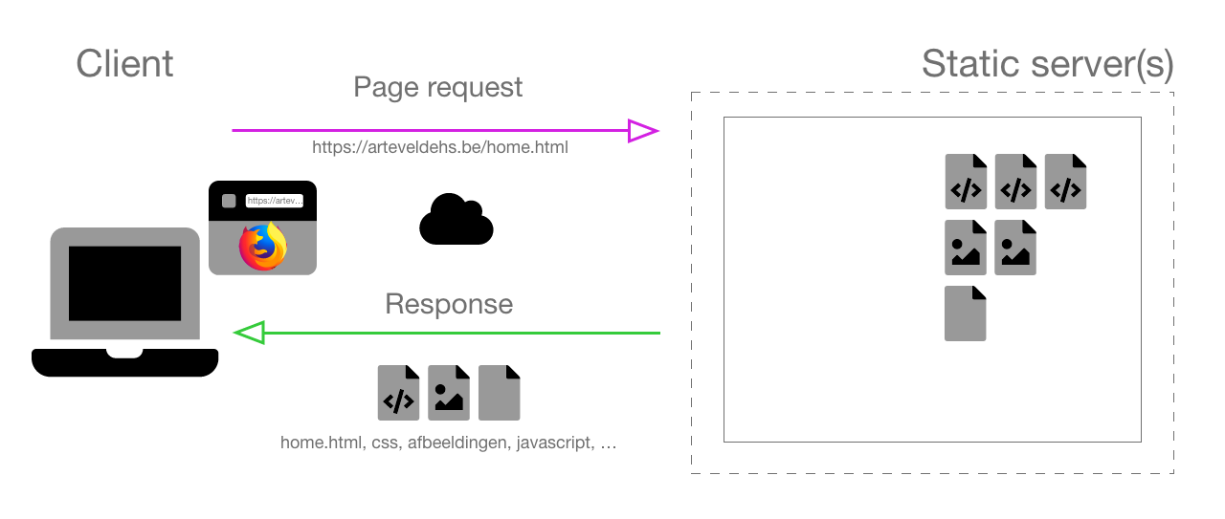
Statische website

Slide 8
Statische website

Slide 9
Dynamische website
Voordelen
Nadelen
Connectie met databank mogelijk
Eenvoudiger onderhoud (templates)
Personalisatie mogelijk
Gebruiker kan zoeken / filteren
Inloggen
…
Meer voorkennis nodig (HTML, CSS, PHP, SQL, …)
Trager dan statische site (server moet processen)

Slide 10
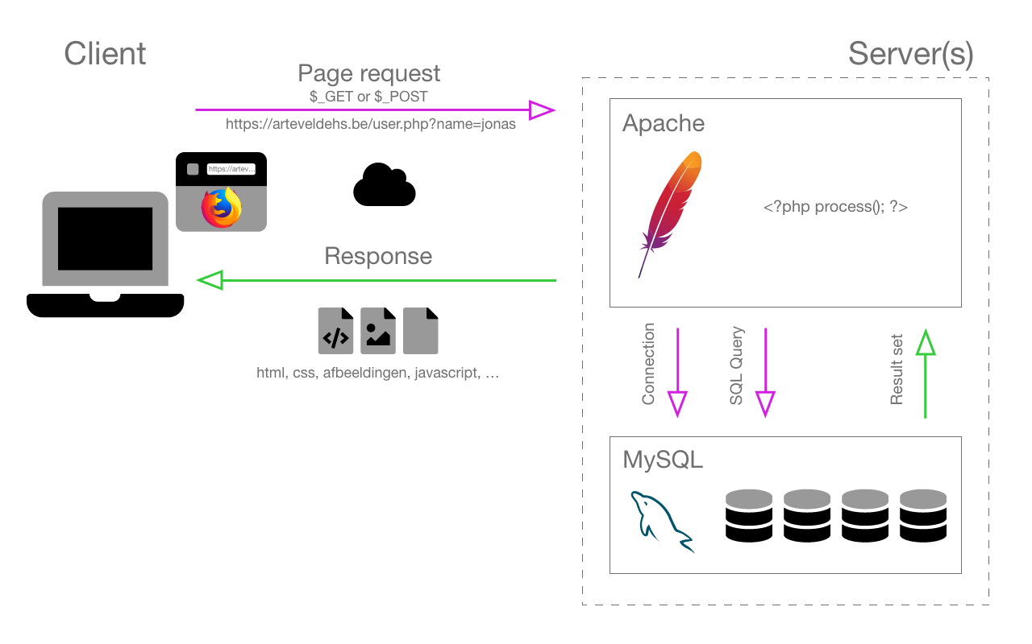
Dynamische website

Slide 11
Dynamische website

Slide 12
Dynamische website

Slide 13
Dynamische website

Slide 14
Dynamische website

Slide 15
Dynamische website

Slide 16
Dynamische website

Slide 17
Dynamische website
Op basis van PHP/ MySQL

Slide 18
Installatie
MAMP
My Apache MySQL PHP
Vroeger WAMP, LAMP, MAMP (Windows, Linux, Mac)

Slide 19
Custom
Zelf de verschillende onderdelen installeren

Slide 20
Online cursus volgen
Codecademy
https://www.codecademy.com/learn/learn-php
Met gratis account krijg je lessen zonder Quiz en projecten
PHP leren kennen
Thuis
Elk zijn eigen snelheid

